Slide 1

07.3-1
아두이노 연동
아두이노 시리얼 연동
여러 개의 아두이노를 연결하여 제어하는 방법에 대해서 알아보도록 합니다.

Slide 2
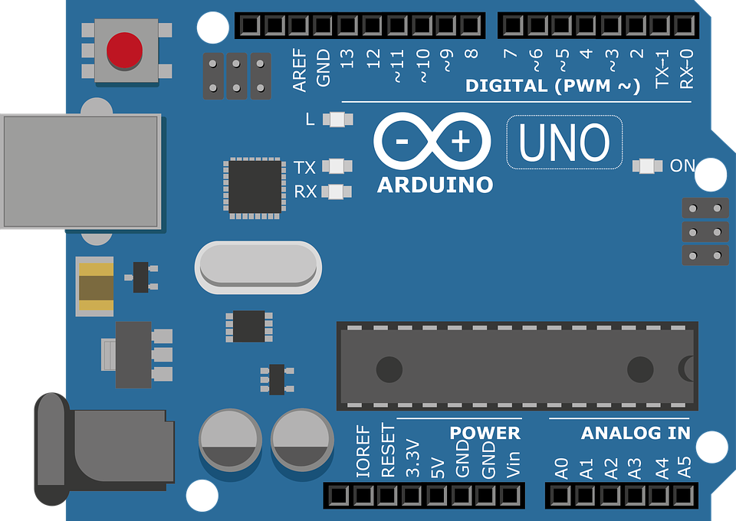
07.3-1
아두이노 연동
시리얼 포트
아두이노 내부적으로 Serial TX(전송), RX(수신) 용도로 아두이노 Digital 1번(TX), 0번(RX) 핀을 사용합니다.
Digital 0번, 1번 핀에 다른 모듈을 연결하고 조작할 경우 Serial 통신 함수를 함께 사용할 수 없습니다.
보통 디지털 0번, 1번 핀 외에 TX, RX 핀이 추가로 달려 있는데 내부적으로는 디지털 0번, 1번과 공유된 핀입니다.
아두이노의 Serial 통신 예약 핀(UNO 보드 기준) : Digital 0번(RX), 1번(TX)

Slide 3
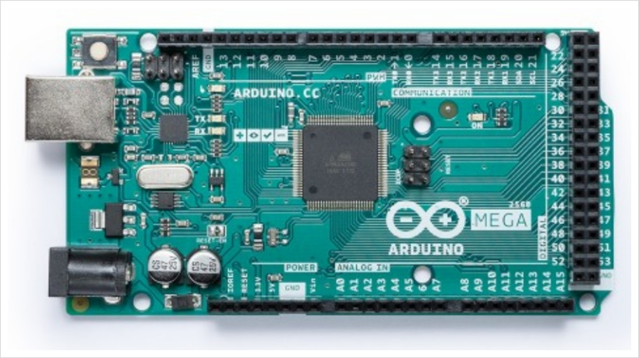
07.3-1
아두이노 연동
아두이노 Mega
4개의 시리얼 연결을 지원 :
Serial: 0 (RX) and 1 (TX);
Serial 1: 19 (RX) and 18 (TX);
Serial 2: 17 (RX) and 16 (TX);
Serial 3: 15 (RX) and 14 (TX)

Slide 4
07.3-1
아두이노 연동
시리얼 1:1 연결
시리얼 방식으로 회로를 연결할때는 RX->TX, TX-RX 형태로 교차하여 연결해 주어야 합니다.
송신부 아두이노
수신부 아두이노
TX(D1)
TX(D1)
RX(D0)
RX(D0)
GND
GND

Slide 5
07.3-1
아두이노 연동
기본 Serial 라이브러리 제공
Serial 을 이용하기 위해 특별히 라이브러리를 설치할 필요는 없습니다. 기본 클래스로 제공되기 때문에 Serial.begin(); 등과 같이 사용하면 됩니다. 표준 스트림 클래스를 상속하므로 read(), write(), print() 등의 함수명을 사용할 수 있습니다.

Slide 6
07.3-1
아두이노 연동

